Slide 1

Padrões de Projetos: Composite
Instituto federal de educação, ciência e tecnologia da paraíba – ifpb – campus cajazeiras
Curso: análise e desenvolvimento de sistemas – DISCIPLINA: Padrões de PROJETOS
PROF. CRISTIANO FONTES

Slide 2
Breve conceito de Composite
“Compor objetos em estruturas de árvore para representarem hierarquias parte-todo. Composite permite aos clientes tratarem de maneira uniforme objetos individuais e composições de objetos.” (Design Patterns: Elements of Reusable Object-Oriented Software – 1ra. Ed. Erich Gama at al).

Slide 3
Breve conceito de Composite
A ideia desse padrão é montar uma árvore onde tanto as folhas (objetos individuais) quanto os compostos (grupos de objetos) sejam tratados de maneira igual.
Em termos de orientação a objetos, isso significa aplicarmos polimorfismo para chamar métodos de um objeto na árvore sem nos preocuparmos se ele é uma folha ou um composto.

Slide 4
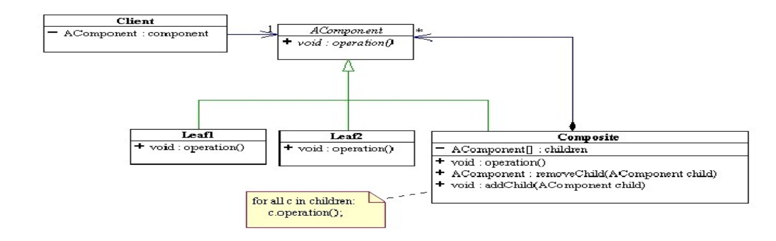
Composite Pattern
Representação UML de classes do padrão Composite

Slide 5
Composite Pattern
Desvantagem:
Trata todos os componentes do mesmo jeito;
Novos tipos de componentes podem ser incluídos com facilidade;
Pode exigir um número grade de objetos;
Dificulta a criação de novas operações.

Slide 6
Composite Pattern
Usar o padrão Composite faz sentido apenas quando o modelo central de sua aplicação pode ser representada como uma árvore.
Solução: O padrão Composite sugere que você trabalhe através de uma interface comum que declara um método para a lógica de implementação.

Slide 7

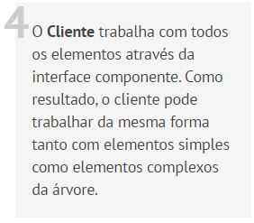
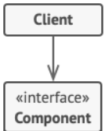
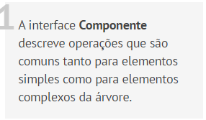
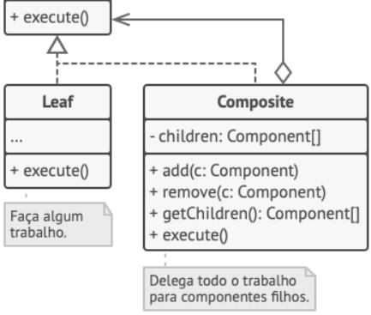
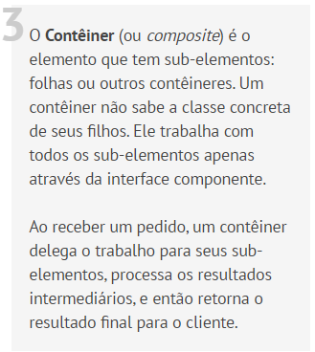
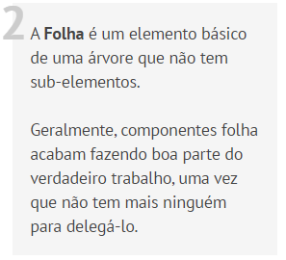
Composite Pattern

Slide 8
Implementação do Composite
Atividade:
Vamos implementar, utilizando os conceitos do padrão Composite, um projeto simples para efeito de aprendizagem. O projeto consiste basicamente em um gerenciamento de funcionários, no qual é delegado algumas funções (operações) para algum tipo de funcionário. As funções delegadas a um funcionário podem ser consideradas como: adição e remoção de funcionários.
Obs.: o projeto deverá conter três classes: Atendente, Caixa e Supervisor, que terá duas classes filhas Gerente e Presidente, todas implementando uma interface do tipo Funcionario obedecendo o pattern. Ver diagrama de UML no próximo slide.

Slide 9
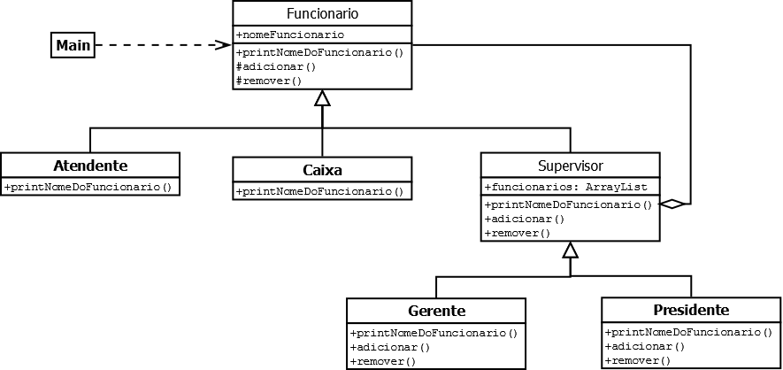
Implementação do Composite

